Slide 1

Voor de gastdocent (deze slide komt niet in beeld in de presentatie,
de presentatie start op slide 2):
  Deze slides zijn een template;
  Gebruik alleen de slides die je nodig hebt, pas ze aan waar je dat nodig acht, en kopieer de slides die je wilt herhalen en inhoudelijk wilt aanpassen;
  Op verschillende slides is er ruimte om eigen content toe te voegen, maak hier gebruik van.

Slide 2


WELKOM IN
TRANSPORT EN
LOGISTIEK
XX-MAAND-2019

Slide 3
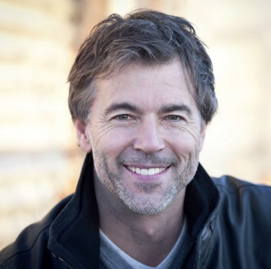
Harry Zwaarmakers
BBL Praktijk Begeleider

Slide 4


Naam + leeftijd
Gezinssituatie
Functie
Bedrijf
Hobbies

Slide 5
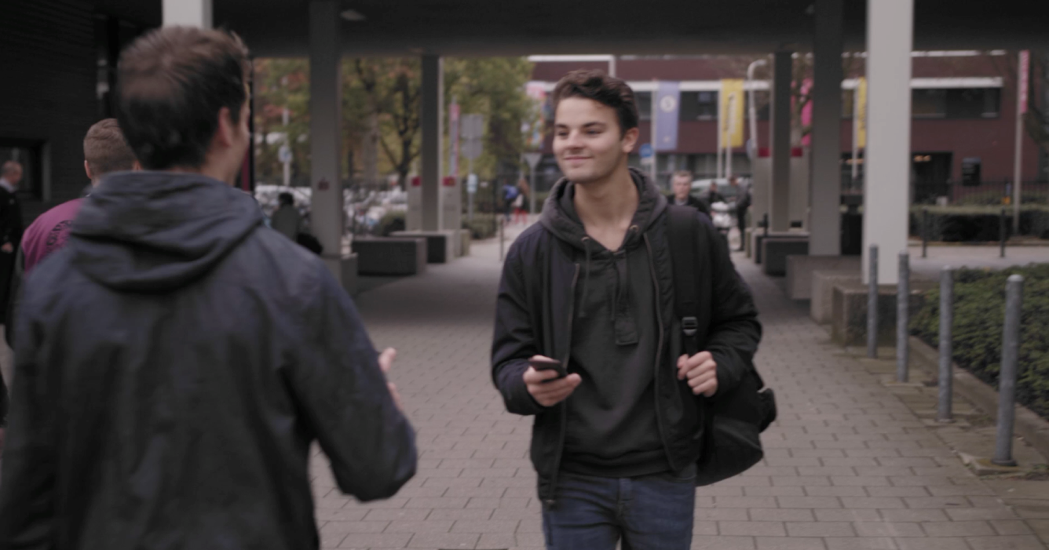
https://www.youtube.com/watch?v=bql9G-7MBtM

Slide 6


Transportbedrijf x
Wij rijden containers van en naar de haven
Wij hebben 15 vrachtwagens
17 chauffeurs (waarvan één vrouw)
Zelf ben ik bijna 40 jaar werkzaam in transport geweest:
  Assistent directie, administratie en organisatie
  Groot rijbewijs sinds 1999
In dit kader kan de gastlesdocent zelf een foto invoegen van zijn/haar bedrijf.

Slide 7
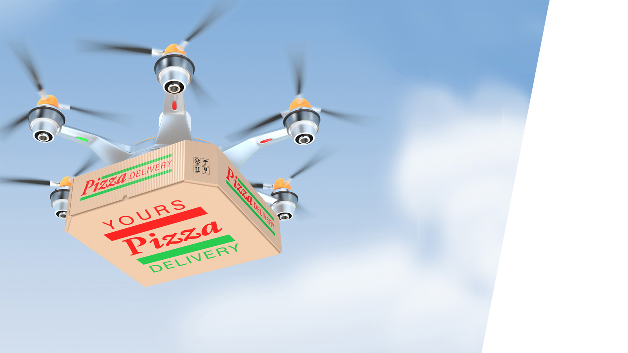


Vroeger werd alles met de fiets, paard
of auto gebracht. Tegenwoordig denken we
na over drones en zelfrijdende vrachtwagens.

Slide 8
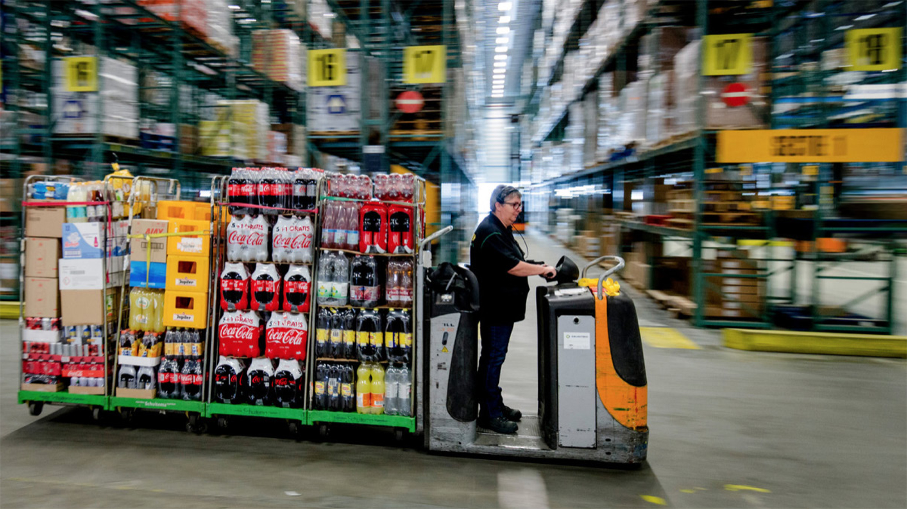

Vroeger werd alles met de hand geladen en bezorgd.
Tegenwoordig gaat alles razendsnel.

Slide 9


Vroeger kwam alles van dichtbij. Tegenwoordig
halen we spullen binnen een dag uit de verste
uithoeken van de wereld...

Slide 10
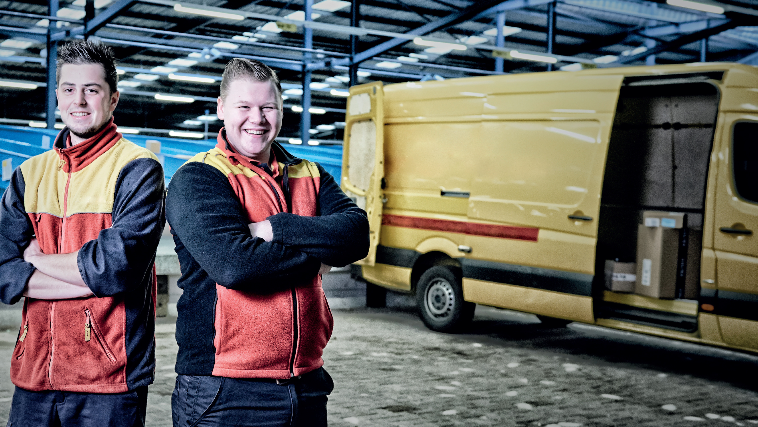



Slide 11


Wat is transport?
Wat is logistiek?
Palletgesprek?
Wat doe je eigenlijk?
Een dag op pad
Soorten transport
Beroepen
Wat ga jij doen na je vmbo?

Slide 12
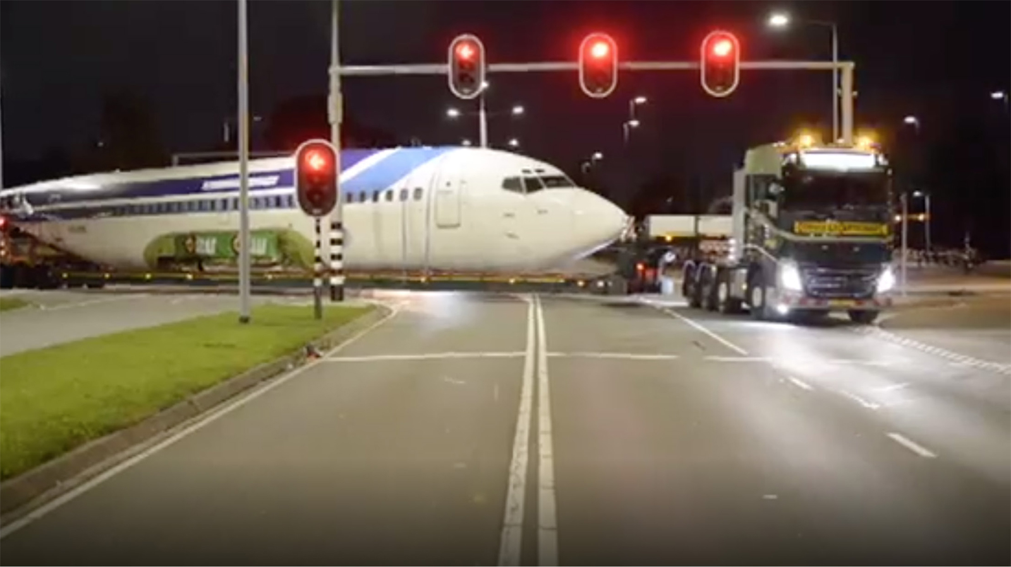

Transport is het verplaatsen van goederen.
Denk aan het bevoorraden van supermarkten, een podium voor een groot festival, een nieuwe speedboot of bouwmateriaal voor een nieuwbouwwijk.

Slide 13
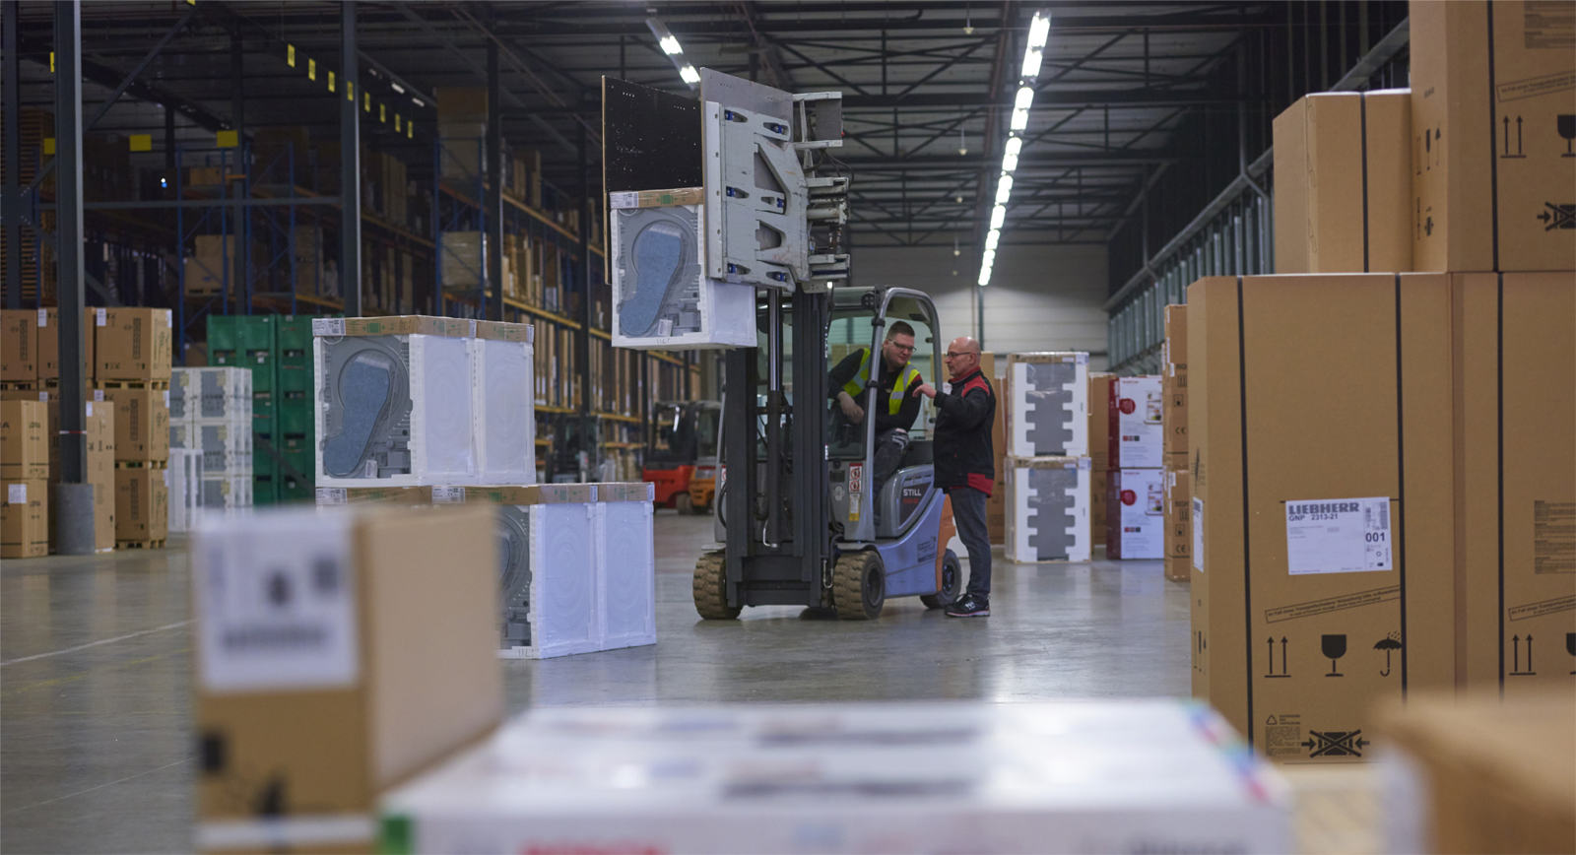
Voorbeeld

Slide 14
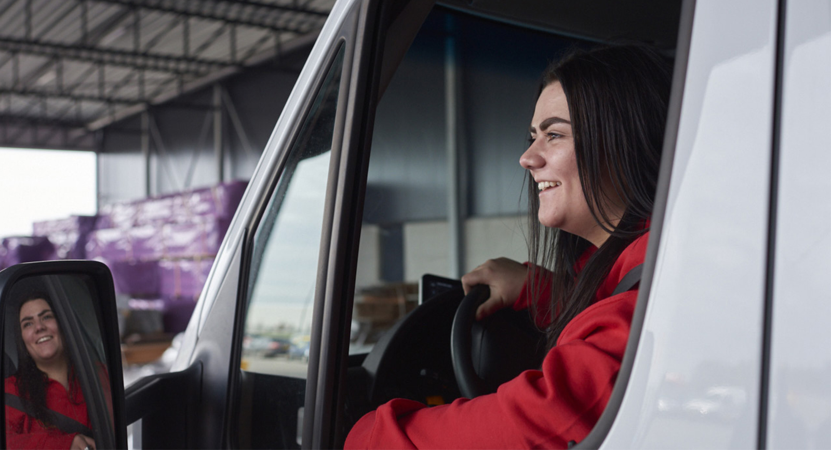
Voorbeeld

Slide 15
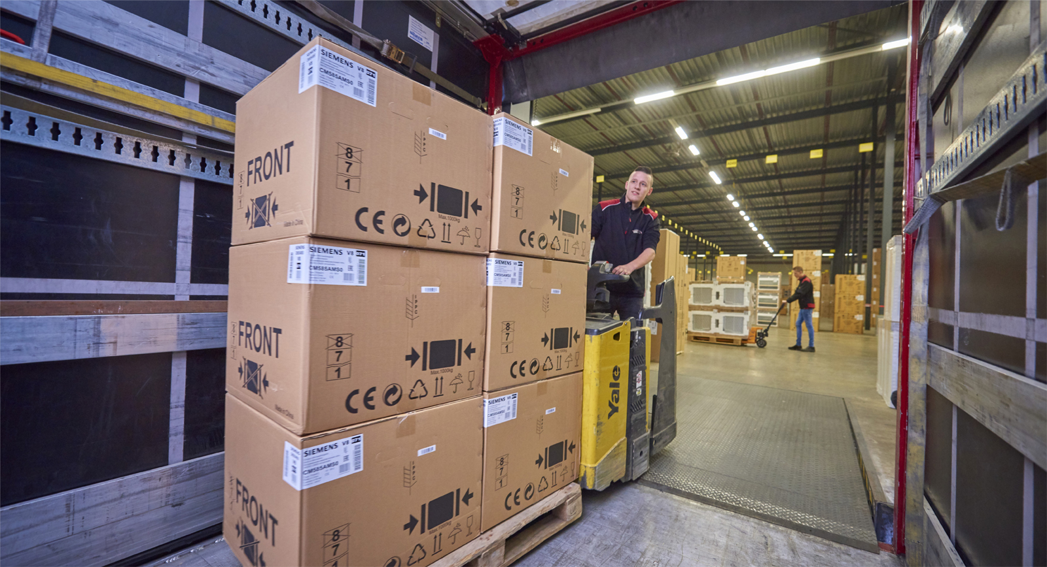
Voorbeeld

Slide 16
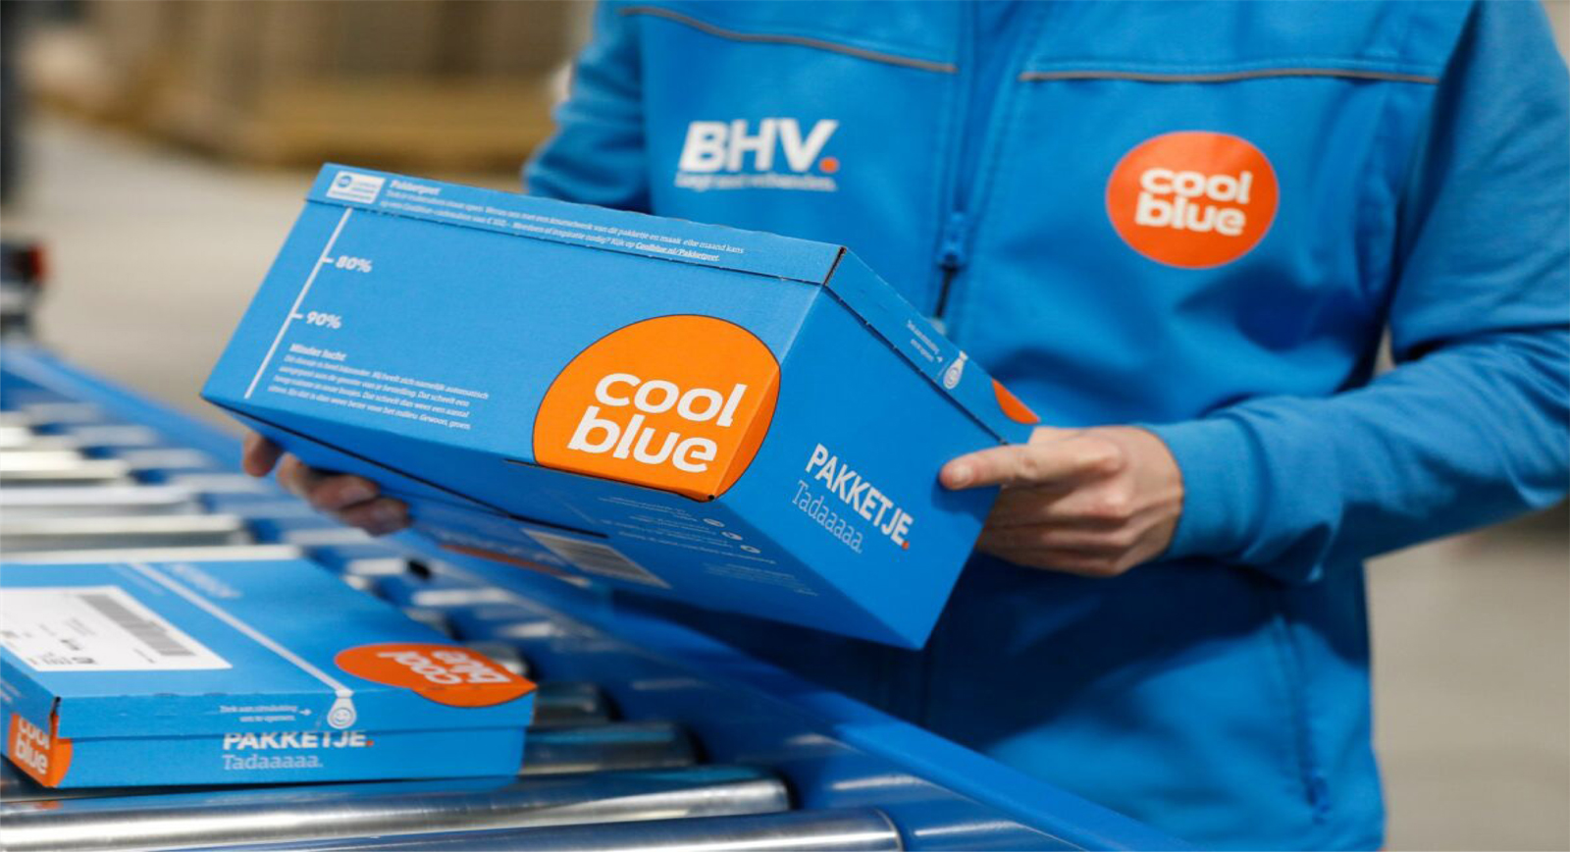
Voorbeeld

Slide 17
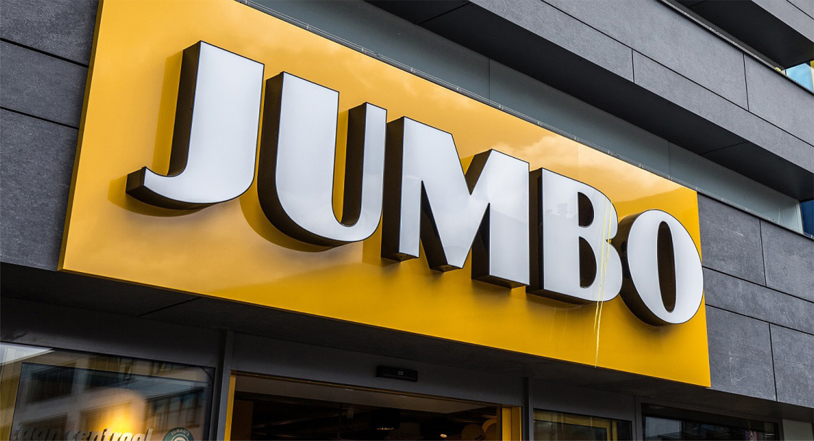
Voorbeeld

Slide 18

Logistiek is slim regelen. De juiste dingen, op de juiste tijd, op de juiste plaats krijgen, in de juiste hoeveelheden voor zo min mogelijk geld.

Slide 19
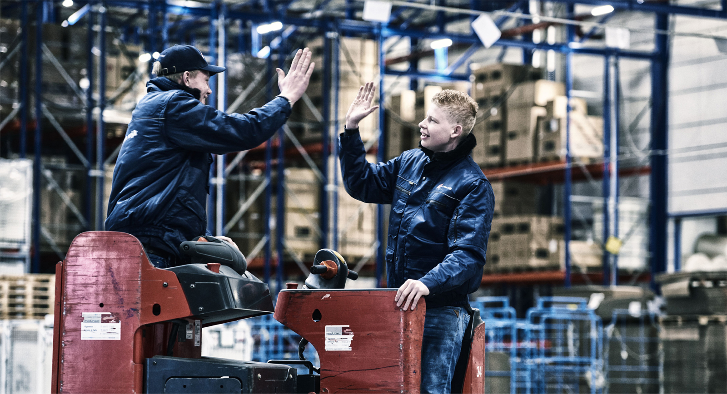
Voorbeeld

Slide 20
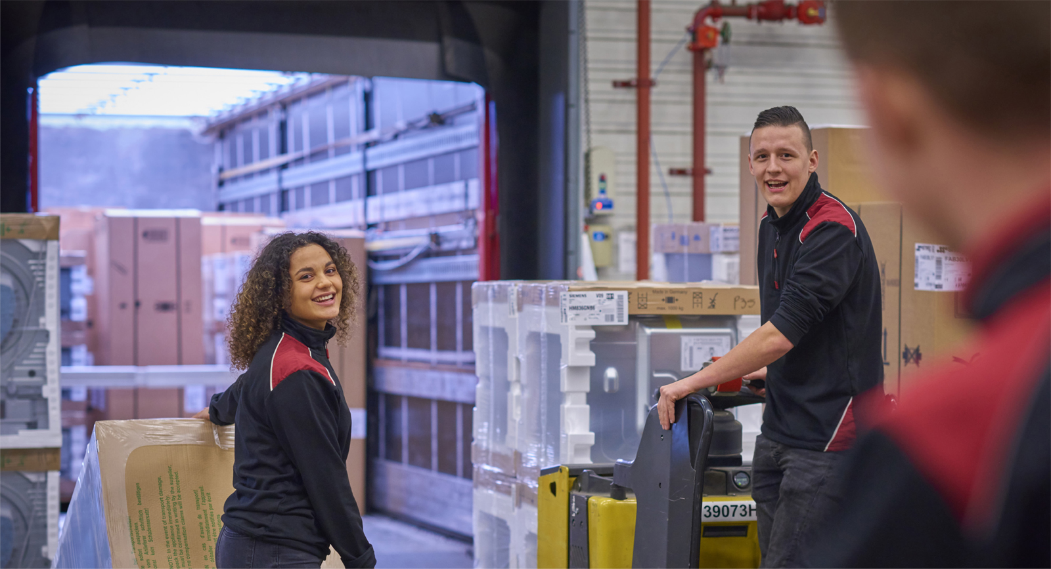
Voorbeeld

Slide 21
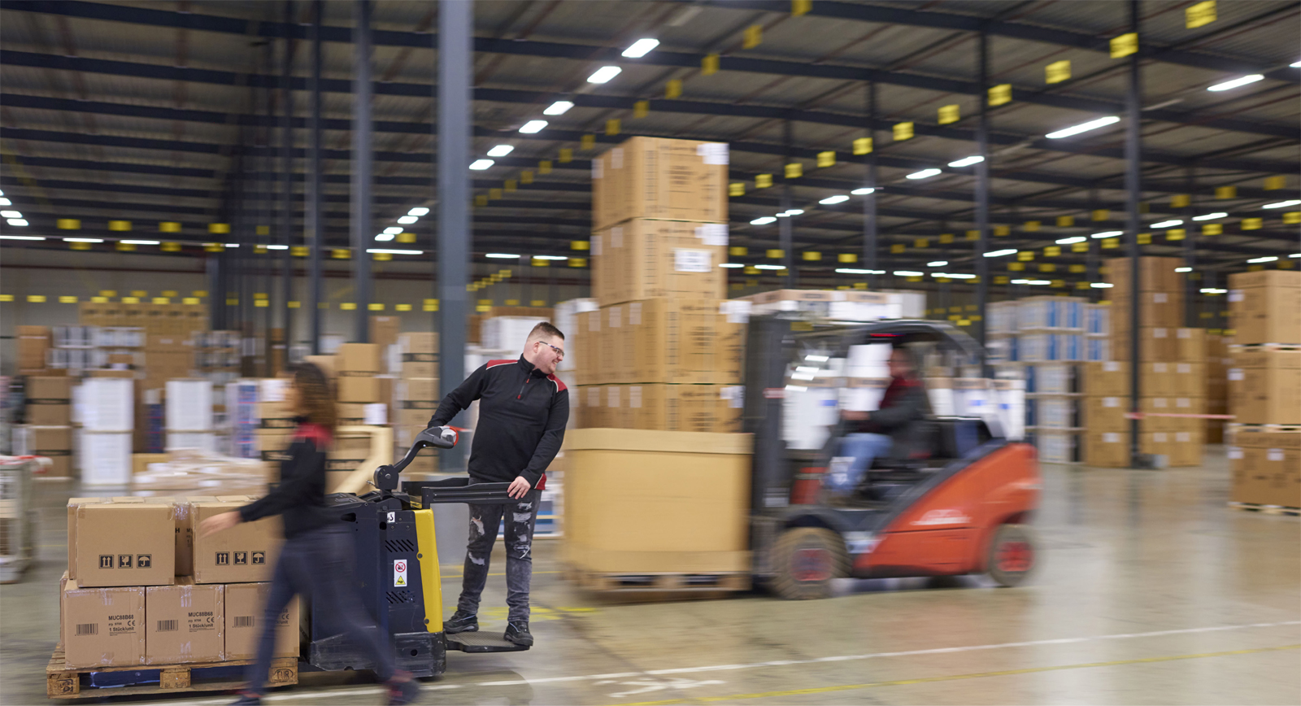
Voorbeeld

Slide 22
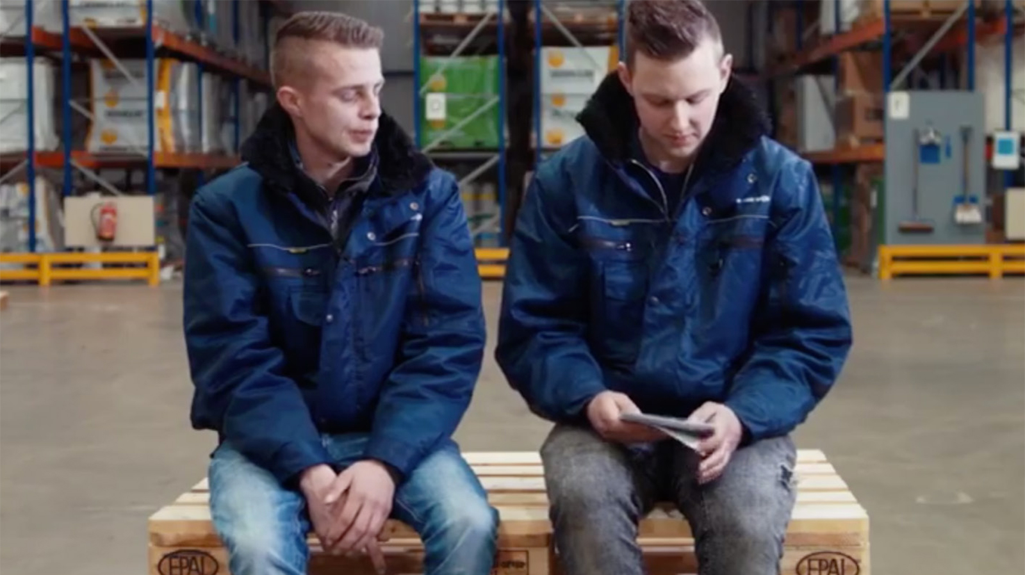

Slide 23
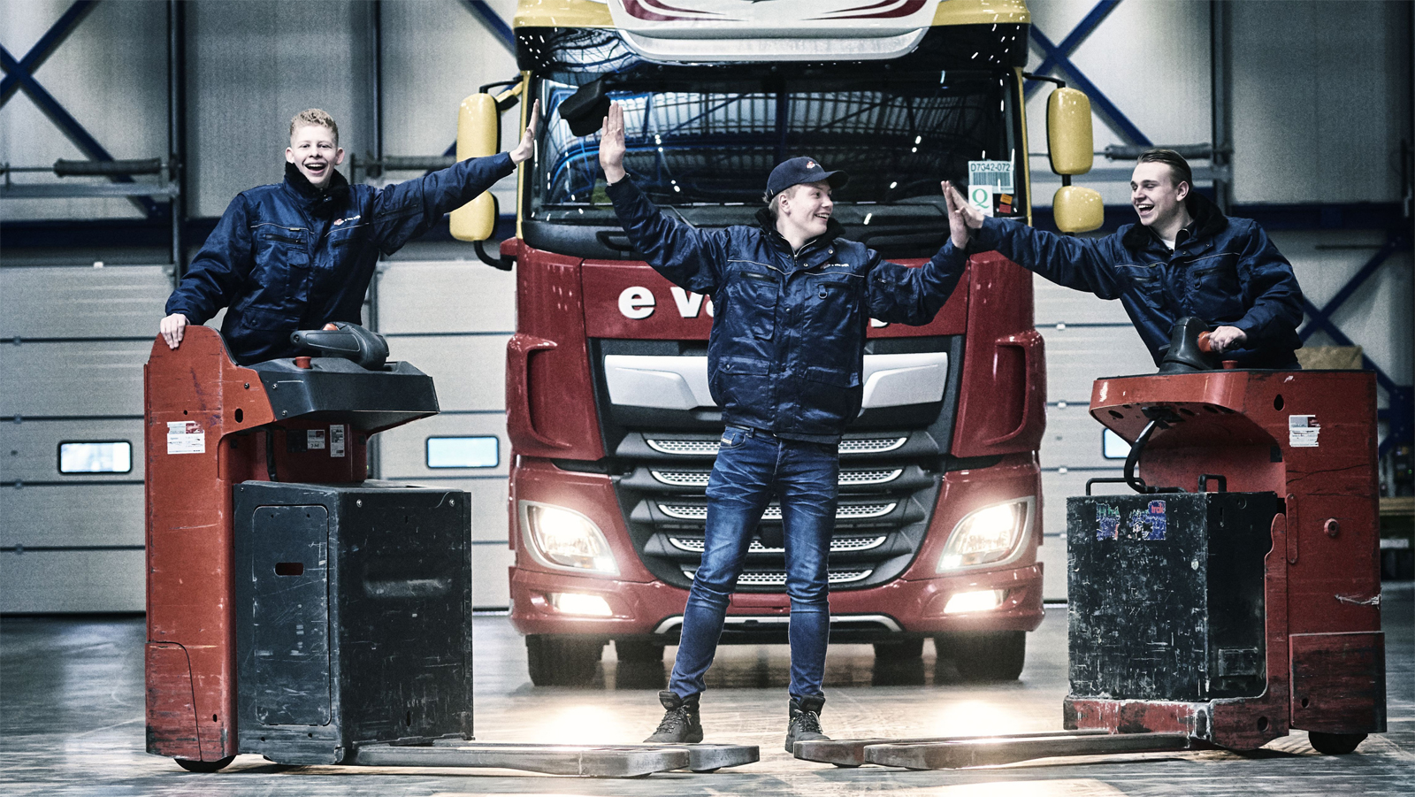


Slide 24
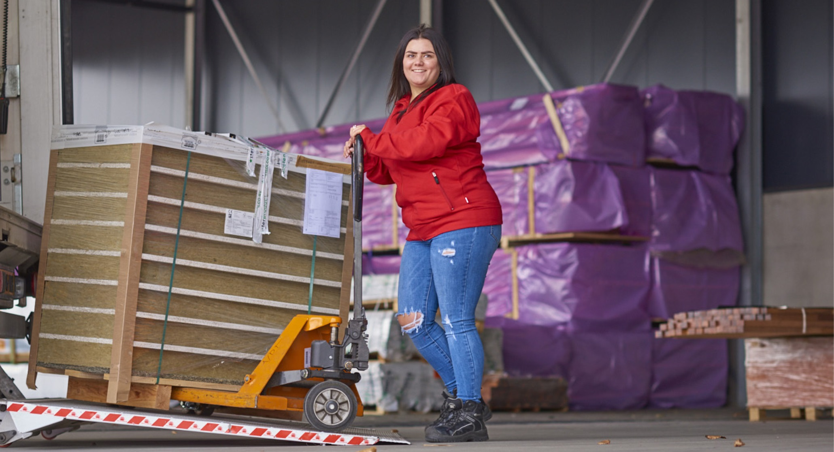


Slide 25
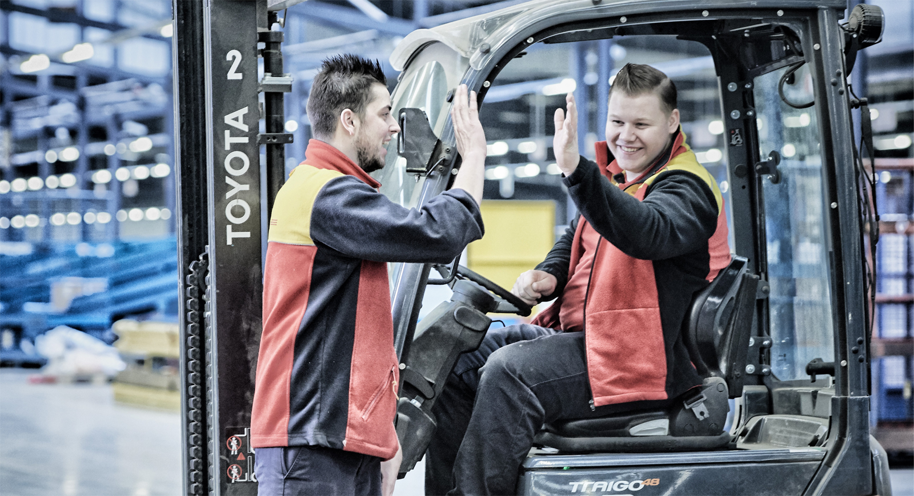

JE HEFTRUCK-
DIPLOMA HALEN?

Slide 26
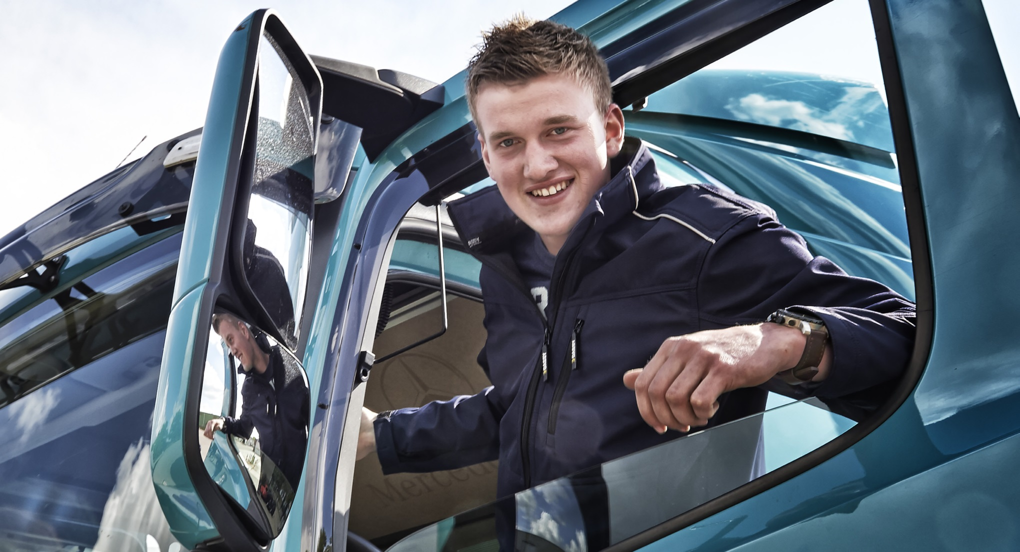

BAASJE SPELEN IN
JE EIGEN CABINE?

Slide 27
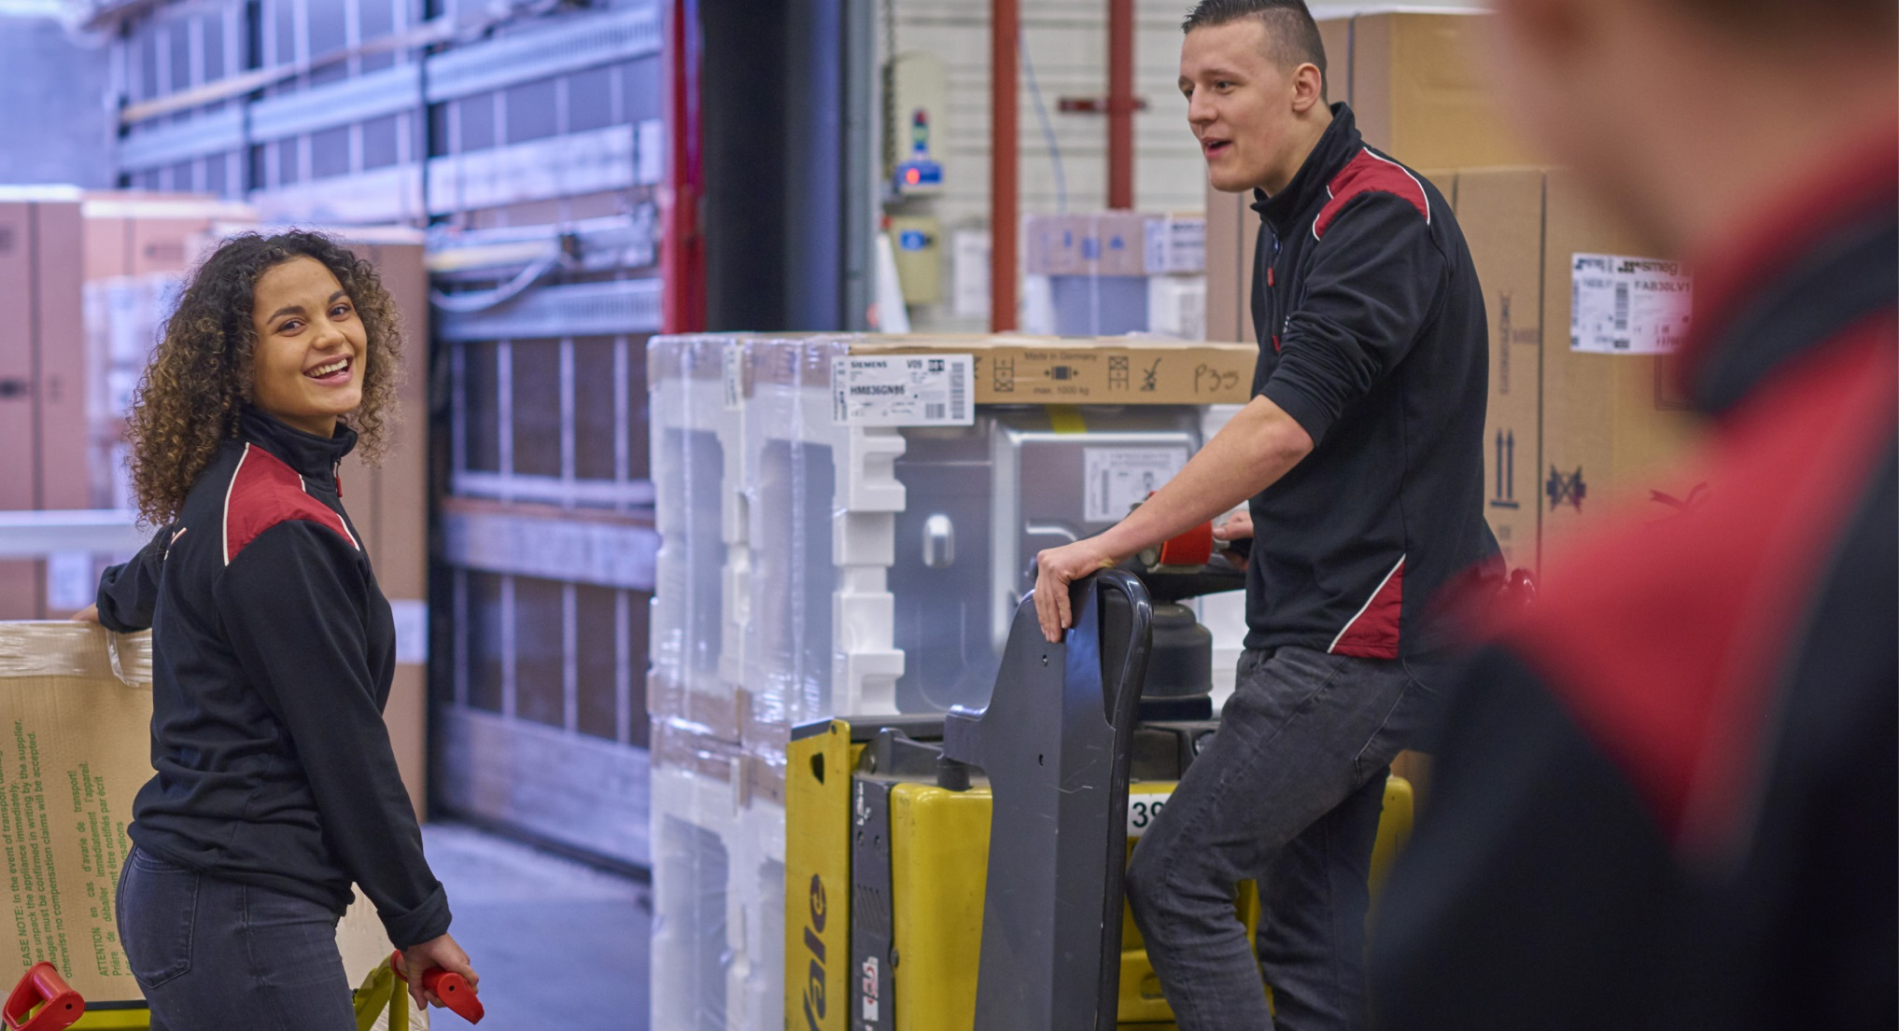

HANDEN UIT JE
MOUWEN EN HEEL VEEL LOL MAKEN?

Slide 28
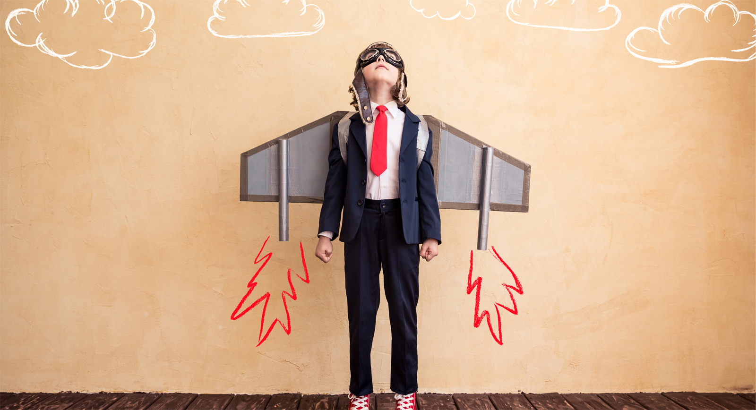
OF GA JE DIRECT
VOOR DIRECTEUR?

Slide 29
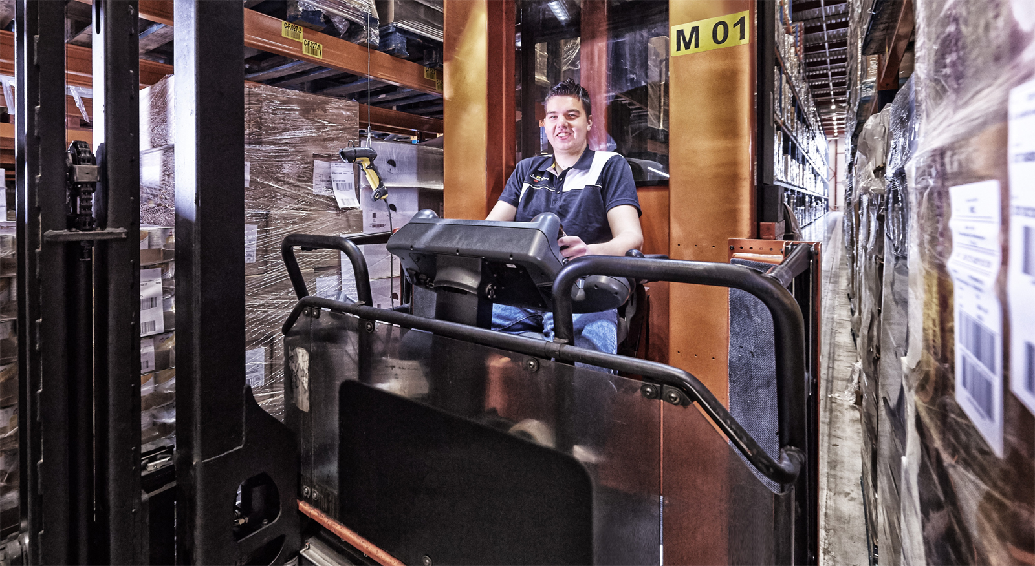
IN TRANSPORT
EN LOGISTIEK REGEL JE HET ZO...

Slide 30

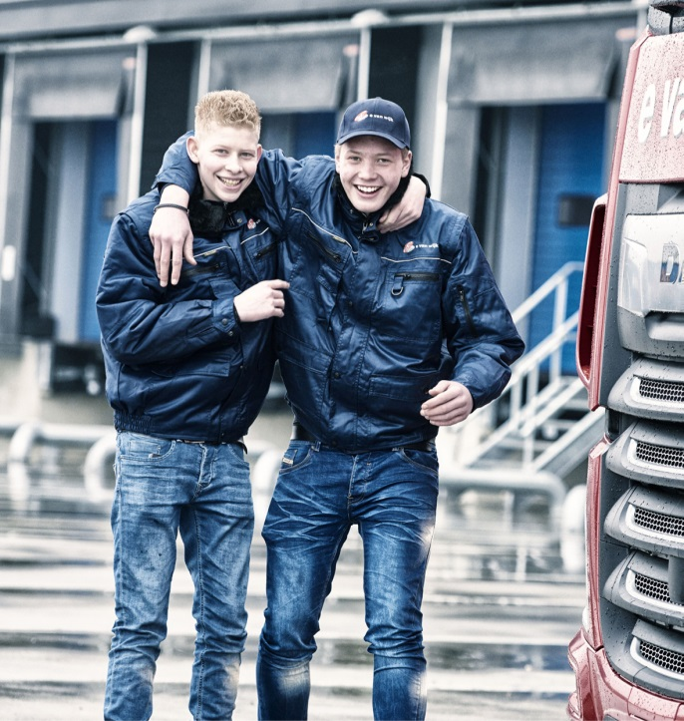
Als vrachtwagenchauffeur
‘s-Ochtends meestal vroeg opstaan
Iedere dag krijgt de chauffeur van de planner zijn opdracht
Hij laadt zijn vrachtwagen voor 1 of meerdere adressen
Voor vertrek altijd de auto controleren: banden, oliepeil,
voldoende brandstof, container in orde, papieren etc.
en de digitale tachograaf niet vergeten!
En dan met de vrachtwagen op weg naar de klant.

Slide 31
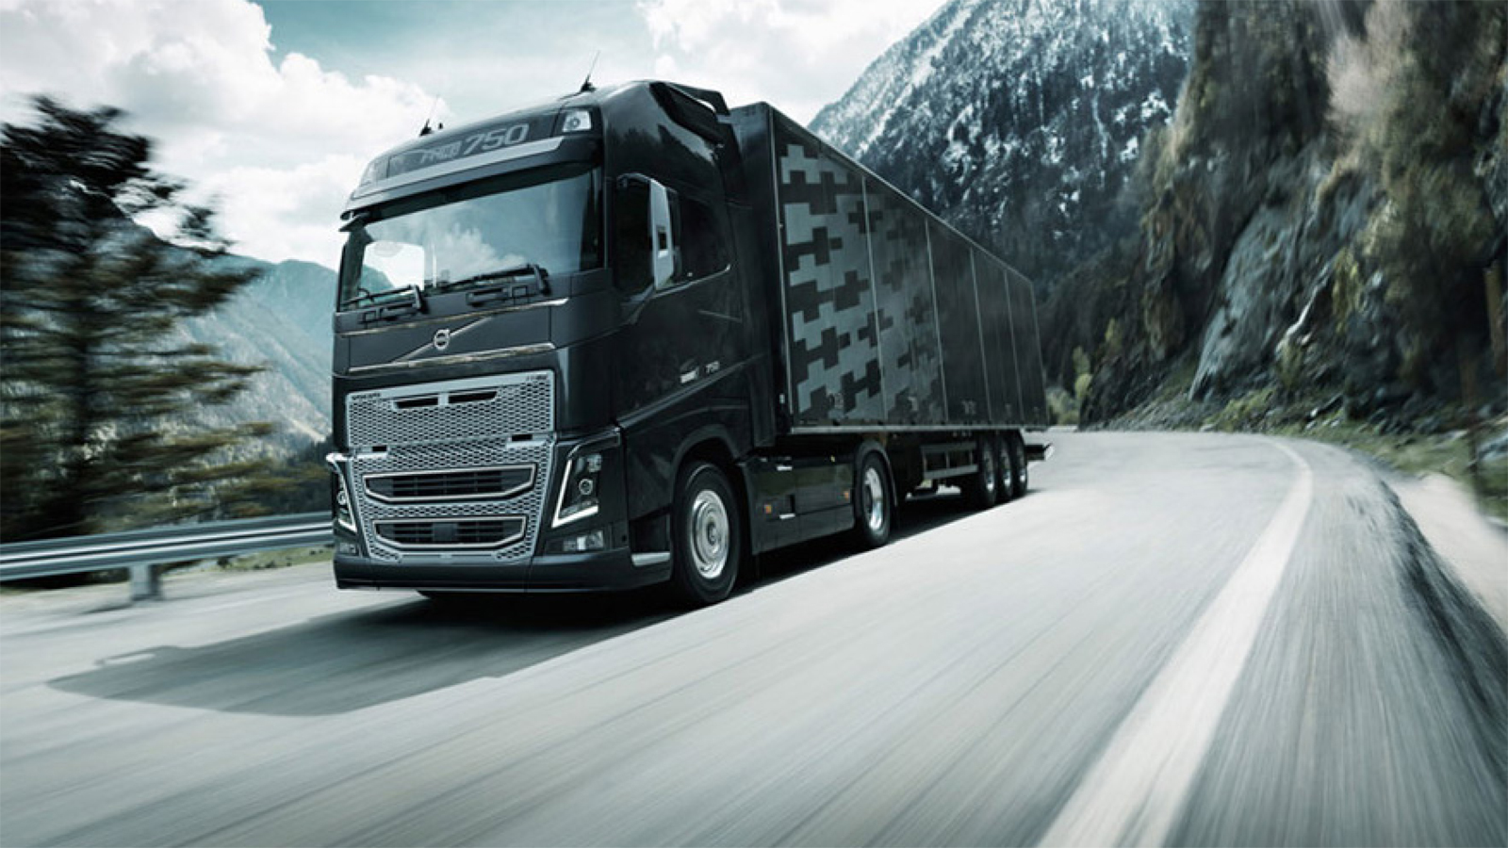


Slide 32
Vrachtwagen met trailer: 400.000,-
Lading: van 1.000 tot 1.000.000,-

Slide 33
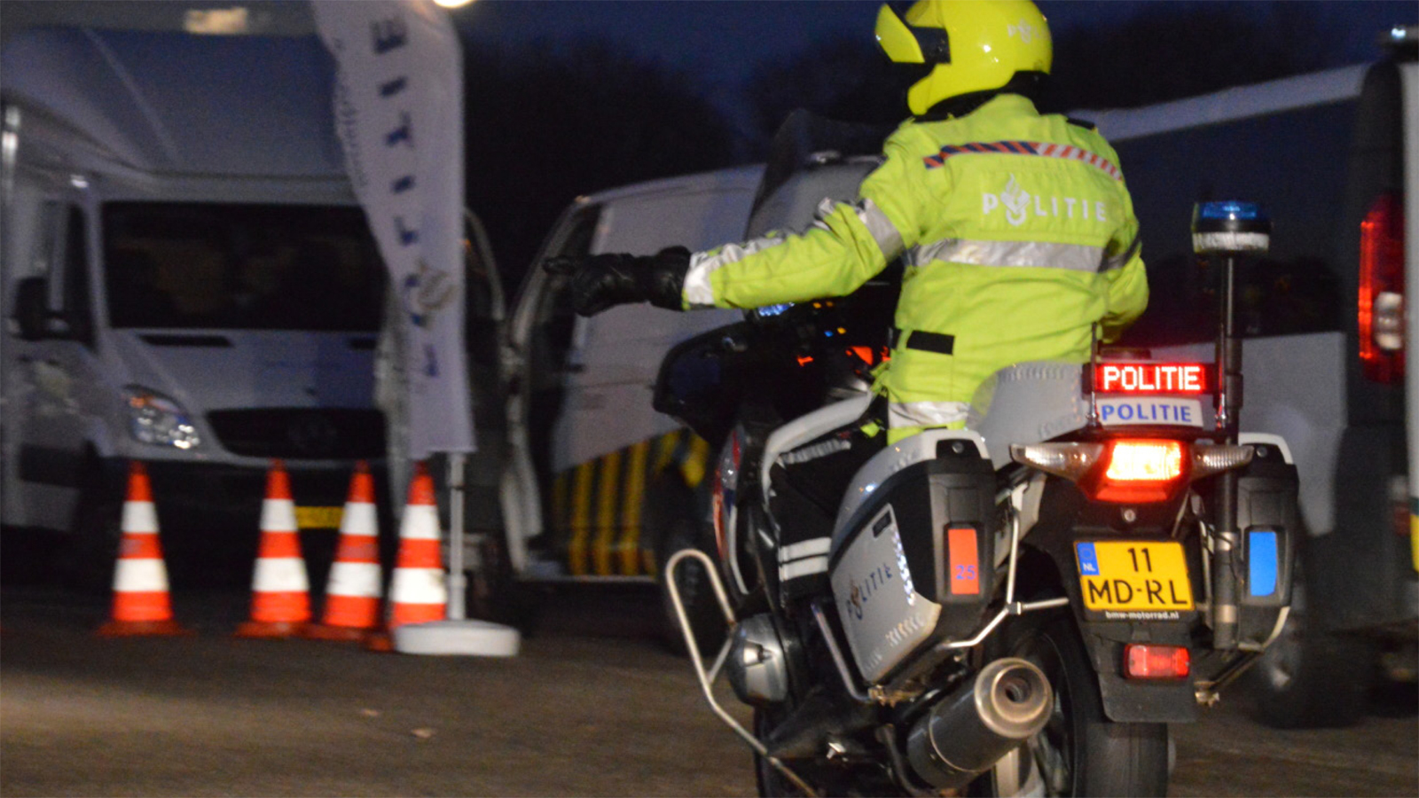


Slide 34
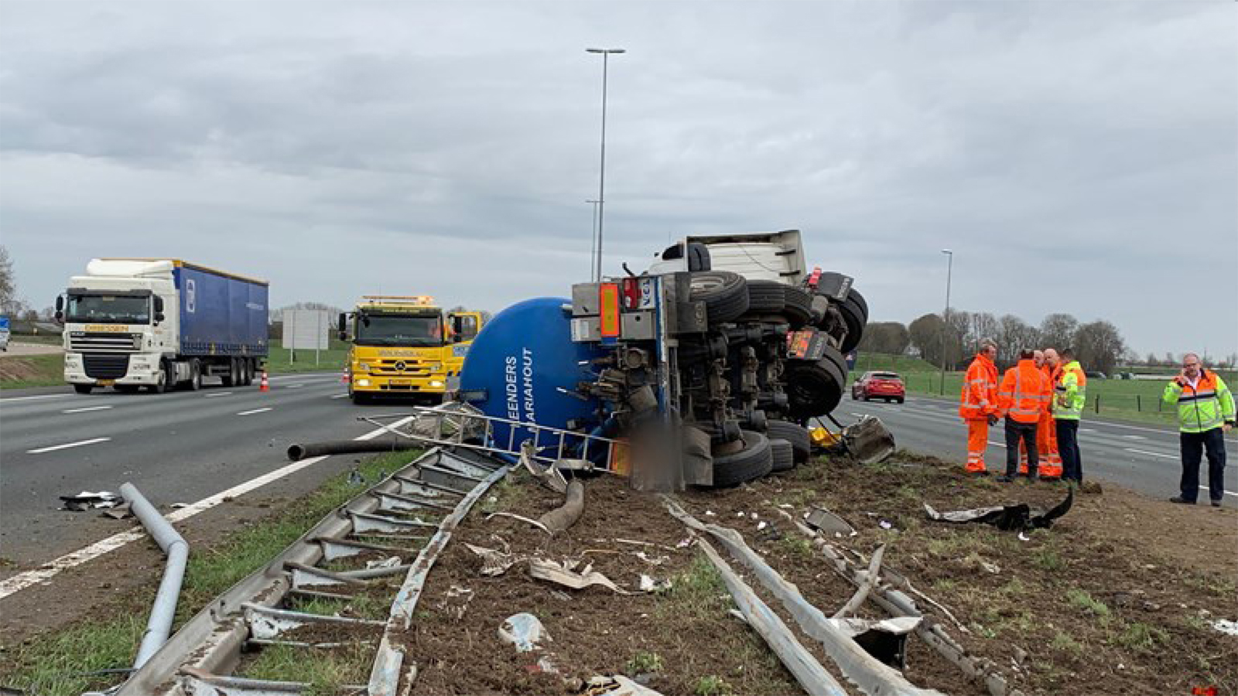



Slide 35
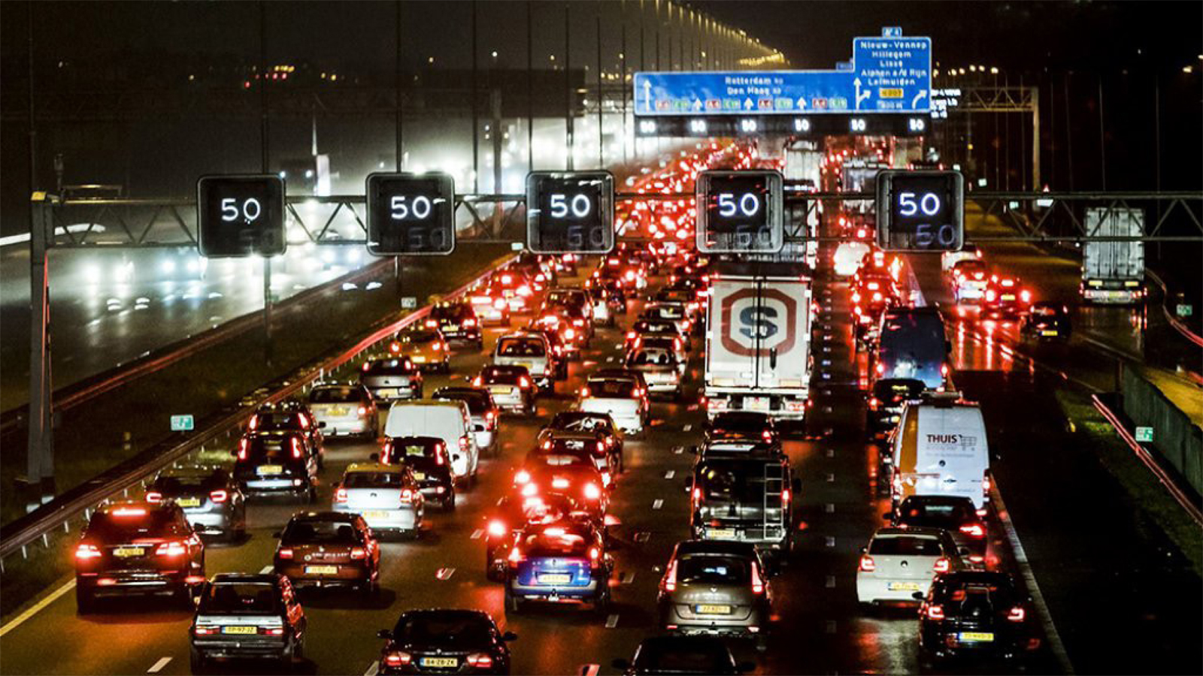


Slide 36

Verslapen
Pech
Klapband
Kortsluiting chassis
Kapotte verlichting
Maximum rijtijd…. PAUZE!
Schade lading /aut

Slide 37
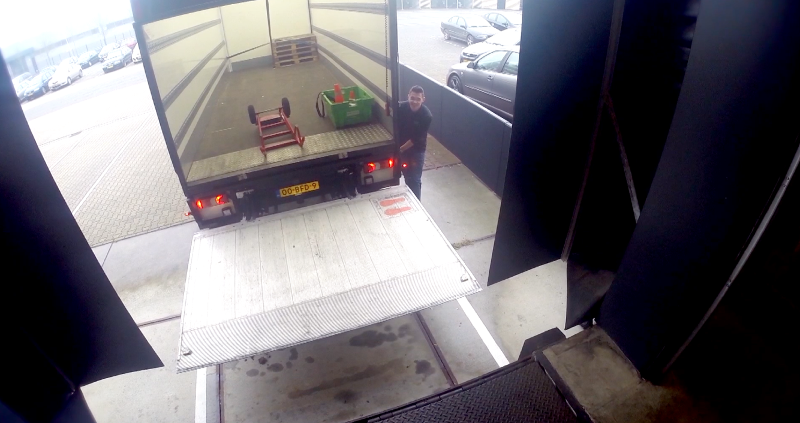
https://www.youtube.com/watch?v=8lithnEW8JE

Slide 38
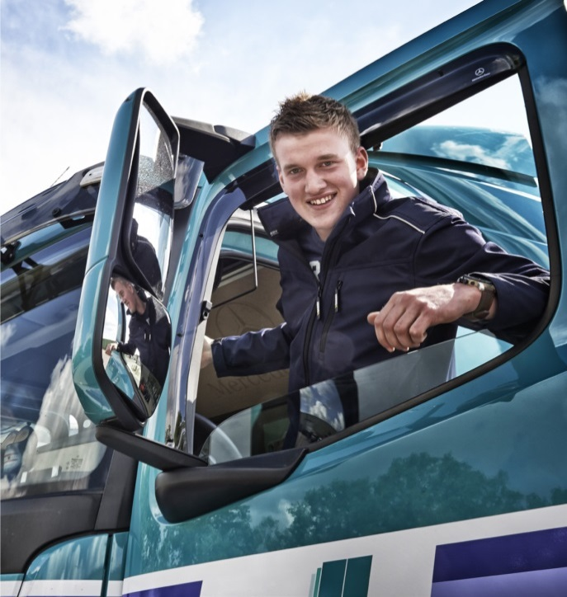
Soorten transport?
Heb je een idee? Roep maar...

Slide 39
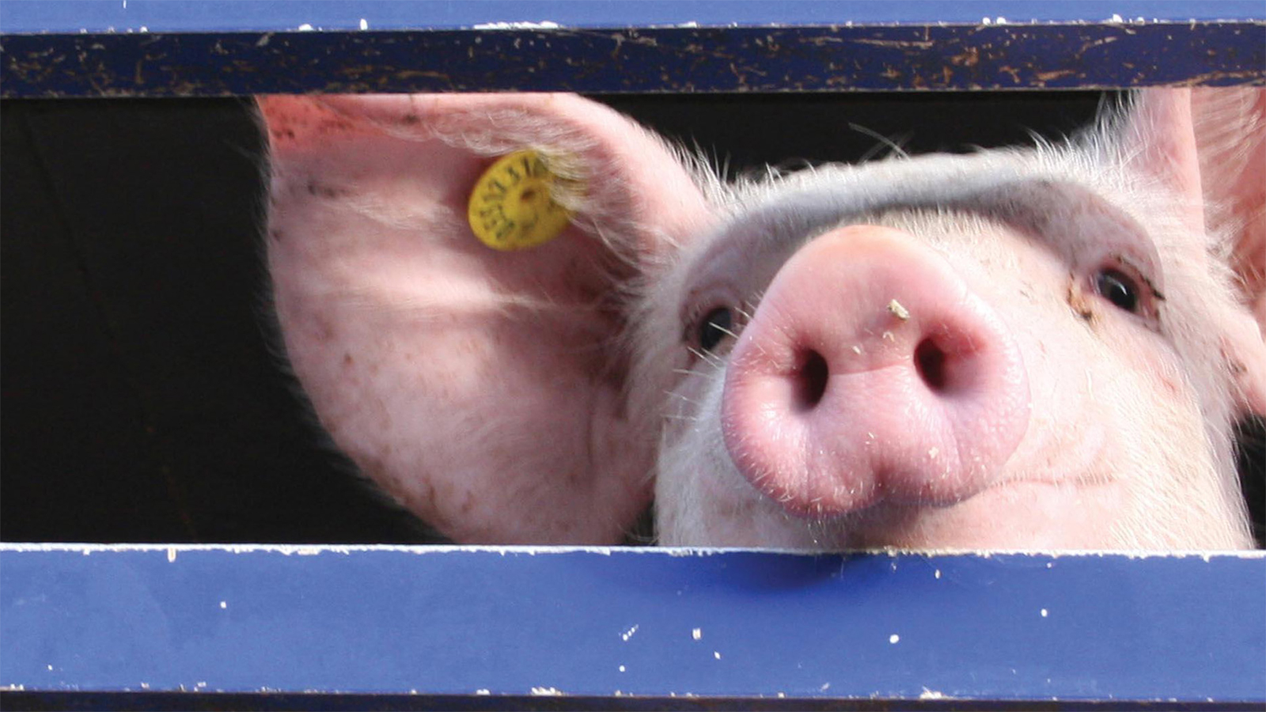
Voorbeeld

Slide 40
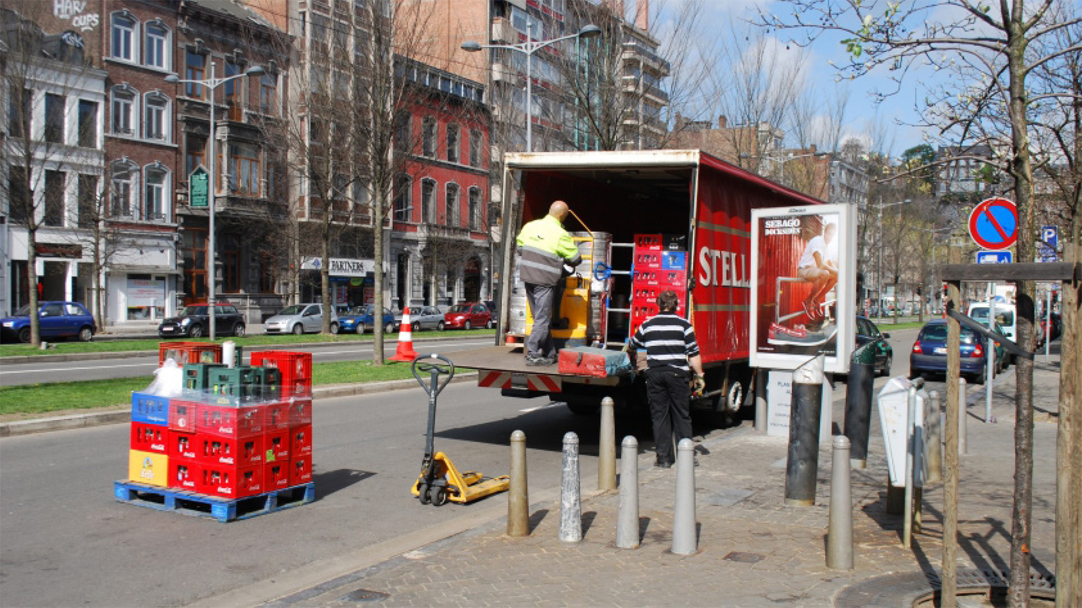
Voorbeeld

Slide 41
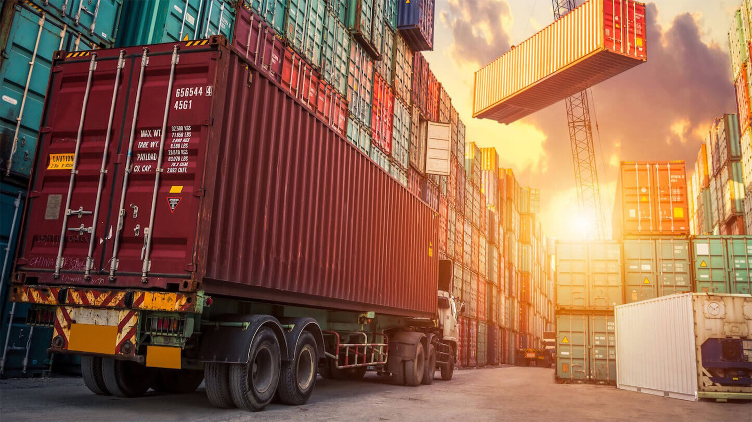
Voorbeeld

Slide 42
Voorbeeld gastdocent

Slide 43
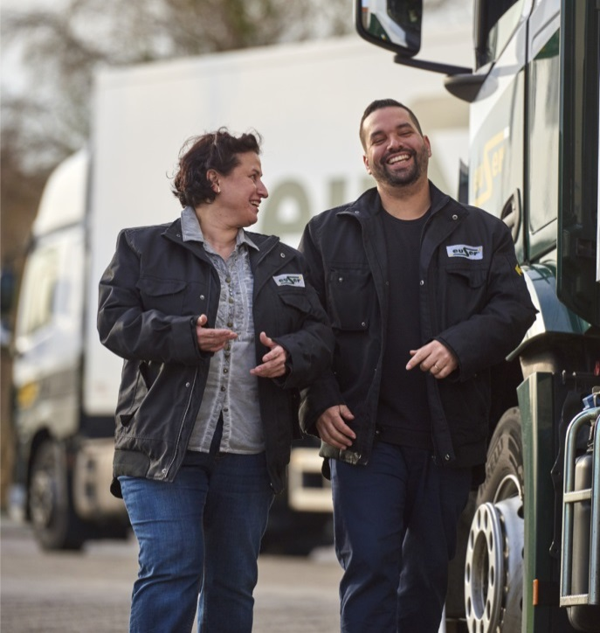
Soorten transport
Afvalstoffentransport
Agrarisch vervoer
Autotransport
Bouwmaterialenvervoer
Distributievervoer
Exceptioneel transport
Internationaal transport
Kiepautotransport
Levensmiddelendistributie
Geconditioneerd- en sierteeltvervoer
Tank- en silovervoer
Verhuisvervoer
Winkeldistributie
Zeecontainertransport

Slide 44
Werktijden en salaris

Slide 45
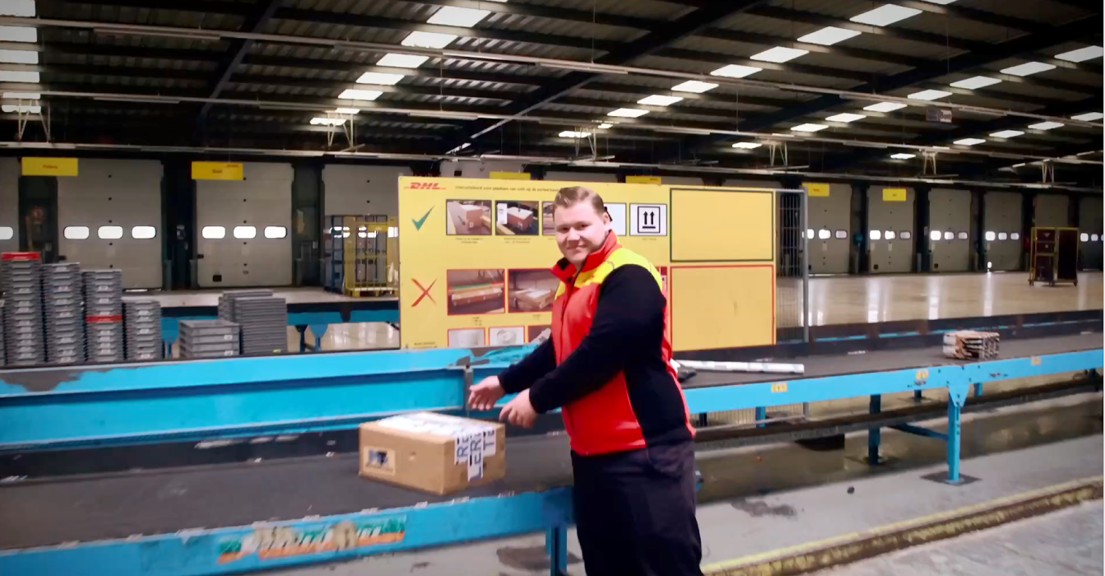
https://www.youtube.com/watch?v=ytAR60EV2Y0

Slide 46
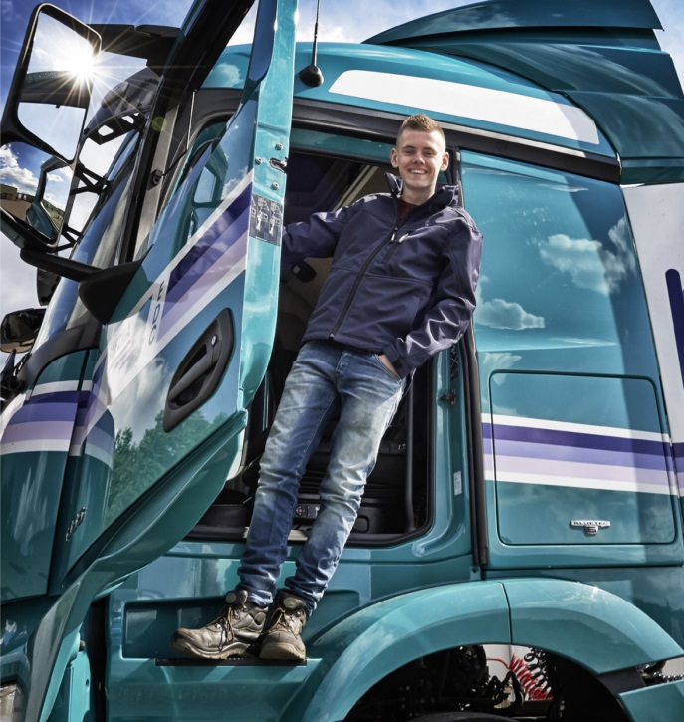
Beroepen in logistiek
Heb je een idee? Roep maar...

Slide 47
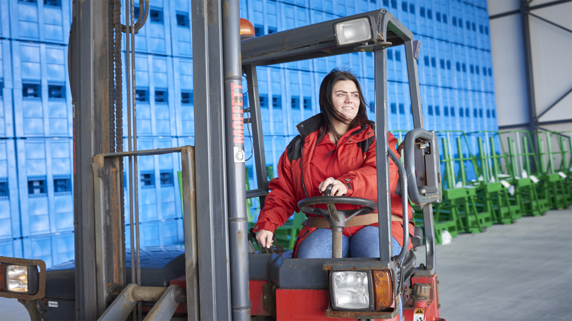
Voorbeeld

Slide 48
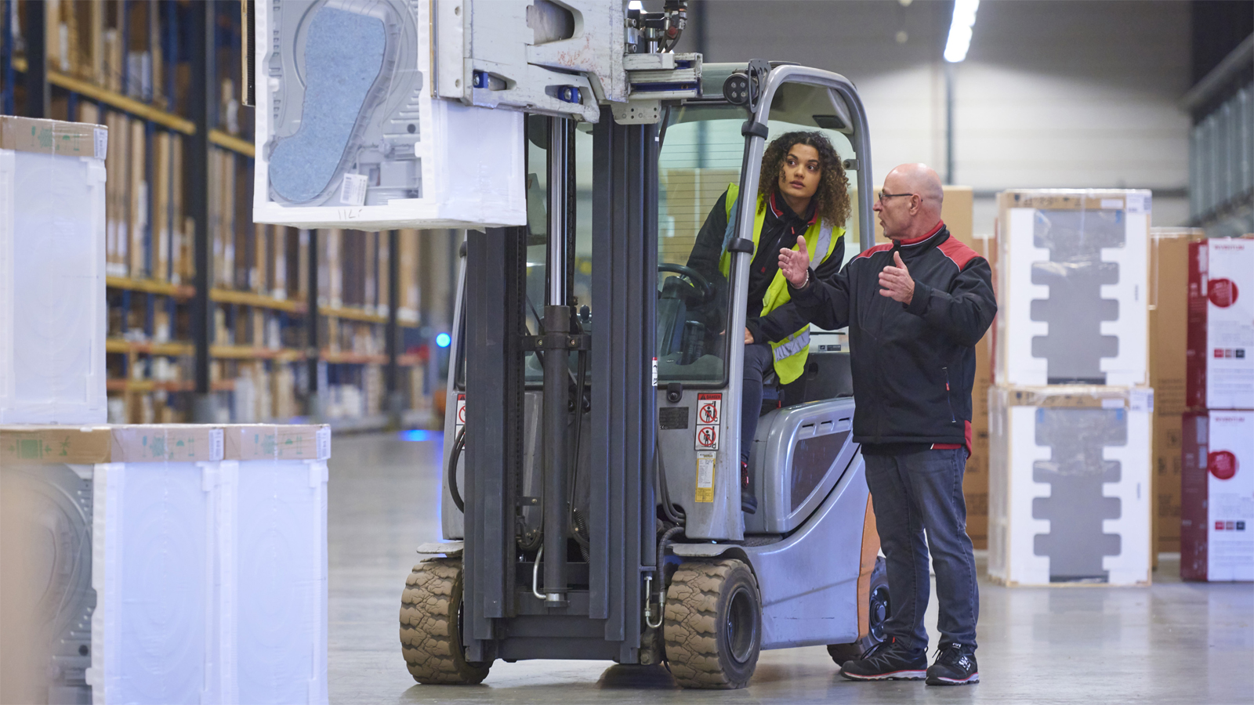
Voorbeeld

Slide 49
Voorbeeld gastdocent

Slide 50
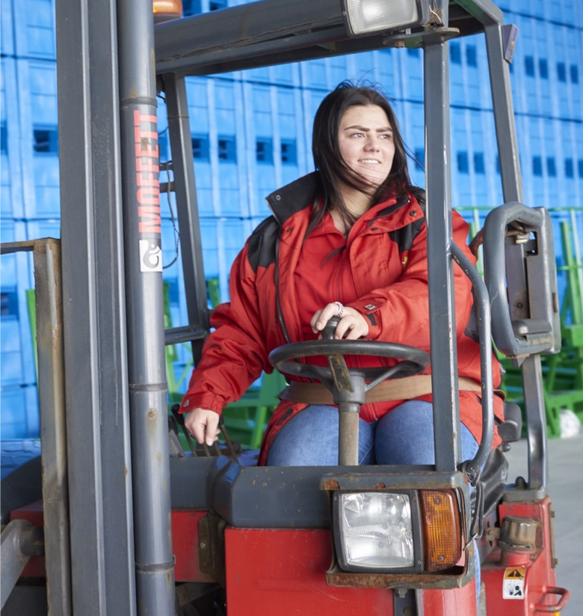
Beroepen in logistiek
Logistiek medewerker
HR
Heftruckchauffeur
Reachtruckchauffeur
Orderpicker
IT
Teamleider
Planner
Warehouse manager
Gastdocent

Slide 51
Werktijden en salaris

Slide 52
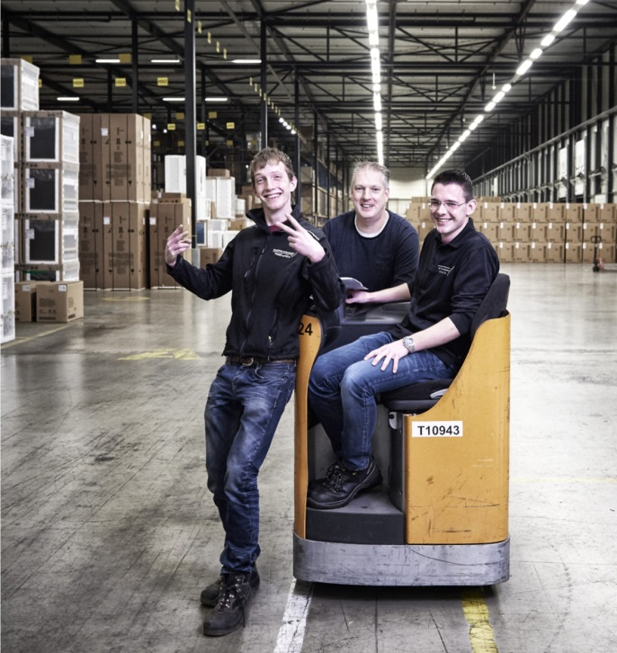

Wat ga jij doen na je vmbo?
Je ziet het, in transport en logistiek kan je alle kanten uit.
Met de opleiding die je nu doet, kan je echt worden wat je wil.
Het vmbo is de ideale vooropleiding voor een BBL-traject.
Met 4 dagen werken en 1 dag naar school verdien je meteen nahet vmbo een goed salaris en heb je voor je het weet je mbo-diploma
op zak!

